Slide 1
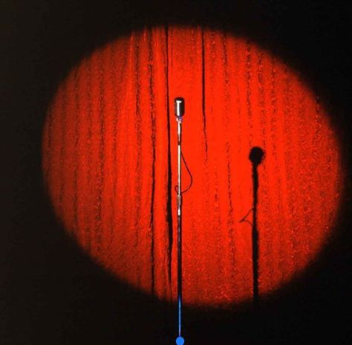
ŠANSON
Marie Olahová

Slide 2
CO JE TO ŠANSON?
Původ: Francie (chanson = píseň)
Důraz na text a příběh
Interpret = vypravěč/herec
Spojení hudby a poezie

Slide 3
HISTORIE A PŮVOD
Středověk: Trubadúři
19. století: pařížské kabarety
Rozkvět: polovina 20. století
Původně ,,píseň ulice’’

Slide 4
JAK HO POZNÁME?
Přednes: expresivita, šepot, recitace
Gesta a výrazná mimika
Minimalistický doprovod: Klavír, akordeon, kytara
Priorita sdělení nad melodií

Slide 5
TÉMATA ŠANSONU
Láska (vášeň i zklamání)
Život na okraji společnosti
Melancholie, smutek, nostalgie
Každodenní realita a lidské osudz

Slide 6
EDITH PIAF (1915-1963)
Ikona žánru, přezdívka vrabčák
Symbol francouzské kultury
Drsný osud (ulice, chudoba)
Nejslavnější hity: Non, je ne regrette rien (Ničeho nelituj), La Vie en rose (Život v růžovém), Padam…
Zdroj: https://cz.pinterest.com/pin/52987733113835278/

Slide 7
DALŠÍ SVĚTOVÍ ŠANSONIÉŘI
Charles Aznavour - La Bohème
Jacques Brel - Ne me quitte pas (Neopouštěj mě)
Gilbert Bècaud - Nathalie

Slide 8
HANA HEGEROVÁ (1931-2021)
Královna československého šansonu
Původně herečka - každou píseň prožívala jako divadelní roli
Vystupovala v pařížské Olympii
Největší hity: Čerešně, Potměšilý host, Levandulová
Zdroj: https://www.knihyantik.eu/pohlednice/7800-hana-hegerova.html

Slide 9
DALŠÍ ČESKÉ ŠANSONIÉRKY
RENATA DRÖSSLER
RADŮZA

